Slide 1

OSNOVE INFORMACIONIH SISTEMA
DATA WAREHOUSING

Slide 2
UVOD
Pravljenje skladišta podataka odnosi se na jednu granu predmeta opšteg poslovanja koja se naziva podrškom odlučivanju
Osnovna namena Sistema za podršku odlučivanju (SPO) je da se pribave informacije za one koji u organizaciji donose odluke – informacije unapređuju njihovo znanje i tako im pomažu da donesu odluke
SPO su uglavnom:
  Usmereni na slabije struktuirane i nedefinisane probleme
  Lako se interaktivno koriste
  Fleksibilni su i prilagodljivi u odnosu na promjene u okruženju i na pristup donošenju odluka korisnika
Valjana arhitektura okruženja sistema za podršku odlučivanju treba da uključe trojstvo: Data Warehouse, OLAP i Data mining-a.

Slide 3
SIROVI PODACI VS. POSLOVNE INFORMACIJE
Kompanija svakodnevno prikuplja velike količine podataka. Ti podaci su često sirove činjenice koje odražavaju tekuće stanje poslovanja.
Sirov podatak:
  Maloprodajni lanac prodavnica prikuplja podatke o prodaji za svaki kupljeni proizvod, podatke o obrtu kapitala i dr. Sirov podatak opisuje na primjer, da jedan lanac prodavnica u Banjaluci prodaje 10000 eura vrijednosti robe u Junu 2010.
  Finansijska institucija prikuplja podatke o svim računima i ušteđevinama klijenata. Sirov podatak na primjer, može pokazati da je NN podigao 50 eura sa svog računa jutros u Travniku.
Izvedene informacije:
  S obzirom da je vriednost prodate robe u 2009. godini iznosio 15.000 eura, a postavljen cilj za 2010. godinu je bio 20.000 eura, očigledno je da lanac prodavnica u Zrenjaninu nije ispunio željeni cilj. Analiza poslovanja treba da odredi posljedice pada prodaje. Pitanja koja se postavljaju su: Koji se proizvodi prodaju, a koji ne?, Koji je efekat promocije proizvoda?.
  NN živi u Banjaluci, ali u proteklih pet mjeseci, NN je podizao novac u Londonu, Oslu, Štokolmu, što dovodi do zaključka da on često putuje po Evropi. S toga bi možda on bio zainteresovan za specijalnu kreditnu karticu koji mu omogućava neograničen pristup svom računu u 16 različitih zemalja uz odgovarajuću godišnju članarinu. Pitanja koja se postavljaju nakon ove analize su: Koji je prosječan dnevni bilans njegovog računa?, Za koje proizvode bi bio zainteresovan?

Slide 4
OLTP SISTEMI
OLTP (on-line transaction processing) sistemi su operacioni sistemi koji prikupljaju poslovne transakcije i snabdjevaju podacima data warehouse ili data mart.
Primjeri OLTP operacionih sistema: aplikacije praćenja porudžbina, aplikacije usluga klijenata (npr., otvaranje računa klijentima), bankarske funkcije (npr, depoziti) itd.
Jedna od karakteristika koja razdvaja transakcione sisteme od analitičkih jeste dizajn baze podataka:
  Transakcioni sistemi su dizajnirani tako da preuzimaju podatke, vrše izmjene nad postojećim podacima, daju izvještaje, održavaju integritet podataka i upravljaju transakcijama što je brže moguće.
  Analitički sistemi nisu predviđeni da obavljaju ove poslove. Oni se dizajniraju za veliki broj podataka namjenjenih samo za čitanje, obezbjeđujući informacije koje se koriste za donošenje odluka.

Slide 5
DW - DATA WAREHOUSING
Definicija
Sam pojam "skladište podataka" (engl. Data Warehouse) podrazumijeva zbirku podataka izolovanih iz operativnih baza i spremljenih u posebne baze odnosno skladišta podataka.
Ralph Kimball u svojoj knjizi "The Data Warehouse Toolkit: Practical Techniques for Building Dimensional Data Warehouses" definiše skladište podataka kao kopiju transakcionih podataka specifično strukturiranih za upite i analize.
Data Warehous je veliki, jedinstveni, integrisani, prilagodljivi, elastični i bezbedni registar podataka, koji služi kao infrastrukturna osnova za informacione softverske aplikacije

Slide 6
DW - DATA WAREHOUSING
Baza podataka:
Ne postoji opšta vremenska odrednica podataka
Primena različitih algoritama obrade za iste probleme
Neusaglašenost naziva i značenja atributa
Gubitak informacija
Nepostojanje procedura za usaglašavanje podataka
Nepostojanje "drill-down" izveštajnih mehanizama
Otežana softverska podrška postupaka analize podataka
Data Warehouse
Organizacija. Podaci su organizovani po predmetu i sadrže relevantne informacije za podršku odlučivanju.
Konzistentnost. Podaci u različitim operacionim bazama podataka se drugačije šifriraju. U DW ti podaci će biti šifrovani na konzistentan način.
Vremenski. Podaci se čuvaju mnogo godina kako bi se iskoristili za praćenje trendova, prognoze i vremensko poređenje.
Multidimenzionalni. Obično data warehouse koristi multidimenzionalnu strukturu.
Web-zasnovani. Danas je DW dizajniran tako da obezbedi jedno efikasno okruženje za web zasnovane aplikacije.

Slide 7
DATA MARTS
Data mart (DM) je malo skladište podataka – često se naziva spremište podataka, dizajnirano za potrebe krajnjeg korisnika u strategijskoj poslovnoj jedinici (Strategic Business Unit - SBU) ili odijelu (Strategic Business Department – SBD)
Znatno jeftiniji od skladišta podataka (100 000 $ naspram > 1mil.$ za skladište podataka)
Brže se dizajnira i implementira (oko 90 dana naspram > 1 god. za skladište podataka)
Jednostavniji za navigaciju i upotrebu

Slide 8
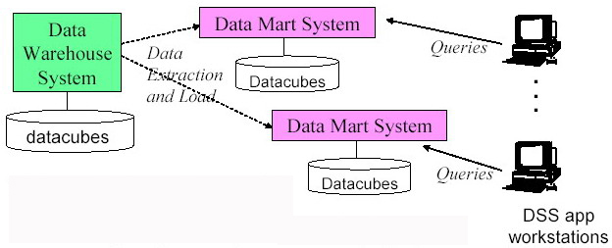
DATA MARTS

Slide 9

DW - DATA WAREHOUSING
Skladište podataka (Data Warehouse) je analitička baza podataka namjenjena samo za čitanje i koristi se kao osnova sistema za podršku odlučivanju.
Skladištenje podataka (Data Warehousing) je proces integracije podataka u jedan repozitorijum iz kojeg krajnji korisnici mogu sprovoditi ad-hock analize podataka i praviti izveštaje.
Karakteristike DW
  Organizacija. Podaci su organizovani po predmetu i sadrže relevantne informacije za podršku odlučivanju.
  Konzistentnost. Podaci u različitim operacionim bazama podataka se drugačije šifriraju. U DW ti podaci će biti šifrovani na konzistentan način.
  Vremenski. Podaci se čuvaju mnogo godina kako bi se iskoristili za praćenje trendova, prognoze i vremensko poređenje.
  Multidimenzionalni. Obično data warehouse koristi multidimenzionalnu strukturu.
  Web-zasnovani. Danas je DW dizajniran tako da objezbedi jedno efikasno okruženje za web zasnovane aplikacije.
Warehousing koncept je skladištenje agregiranih, ekstrahovanih i filtriranih podataka u meta baze, koje omogućavaju slojevit, multidimenzionalni pristup podacima, kakav je potreban za donošenje odluka najvišeg strateškog nivoa.
Skladište podataka je informaciona baza podataka dizajnirana za podršku jedne ili više klasa analitičkih zadataka, kao što su nadgledanje i izvještavanje, analiza i dijagnoza i simulacija i planiranje.

Slide 10
KOMPONENTE DW SISTEMA
DW sistem sadrži mnoge komponente koje prenose podatke sa izvornih sistema do korisnika koji izvršavaju analizu podataka:
  Izvori podataka – Izvorni sistemi su operacioni sistemi, npr. OLTP sistemi koji mogu biti relacioni.
  Oblast za pripremu podataka – skup procesa koji čisti, transformiše, povezuje i priprema izvorne podatke za korišćenje u DW. Podaci se transformišu u konzistente formate. Oblast za pripremu podataka se nalazi na jednom ili nekoliko računara, ne mora da bude zasnovana na relacionoj tehnologiji, ne podržava korisničke izveštaje.
  Data Mart – je podskup DW koji sadrži podatke specifične za određenu poslovnu aktivnost kao što su finansije ili analiza klijenata. Data martovi mogu biti uključeni u DW, mogu se izgraditi u relacionim ili OLAP bazama podataka.
  Data Warehouse – može se definisati i kao virtuelna unija data mart-ova sa integrisanim informacijama koje su djeljive kroz data mart-ove ili kao centralizovano, integrisano skladište podataka koje objezbeđuje podatke data mart-ovima.

Slide 11






KOMPONENTE DW SISTEMA
Data Warehouse
Korisnički
pristup podacima
Izvori
podataka
Data Mart-ovi
Oblast za
pripremu podataka
Ulazni podaci
Pristup podacima

Slide 12
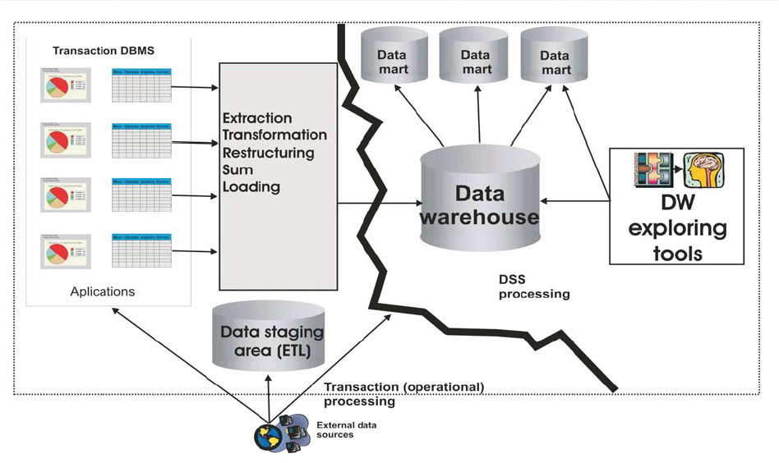
KOMPONENTE DW SISTEMA

Slide 13
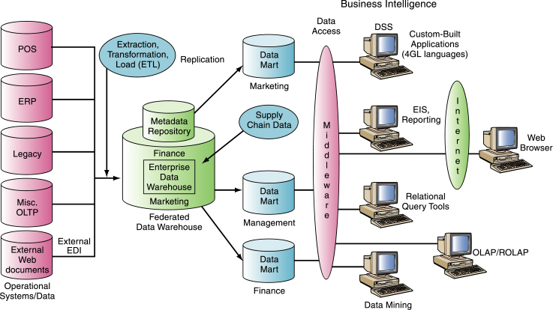
KOMPONENTE DW SISTEMA

Slide 14
RAZVOJ SKLADIŠTA PODATAKA
Pri izgradnji skladišta podataka najbitniji su sami podaci, a ne poslovni procesi i funkcije, kao što je to slučaj sa transakcionim sistemima.
Za razvoj skladišta podataka potrebno je:
  izvršiti analizu izvora podataka,
  pripremiti podatake,
  izgraditi skladište podataka.

Slide 15
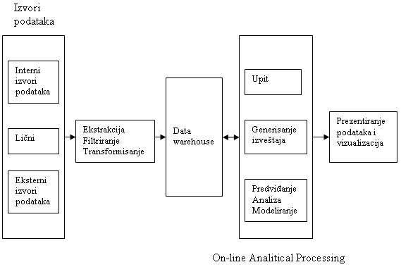
RAZVOJ SKLADIŠTA PODATAKA
Pripremanje
podataka
Izgradnja
DW
Analiza izvora podataka

Slide 16
ANALIZA IZVORA PODATAKA
Osnovni izvori podataka za koncept skladišta podataka su operativni (transakcioni), tzv. OLTP (On-Line Transaction Processing) podaci, kao i spoljne informacije nastale kao istorija poslovanja ili industrijski i demografski podaci uzeti iz velikih javnih baza podataka.
Analiza izvornih podataka se smatra ključnim elementom i oduzima 80% vremena, jer je potrebno definisati odgovarajuća pravila za preuzimanje podataka iz izvornih podataka.2 Znanja vezana za ovu oblast su najčešće u glavama onih koji treba da koriste skladište podataka.
Analiza izvora podataka prolazi kroz sljedeće faze:
  Prikupljanje zahtjeva,
  Planiranje skladišta podataka,
  Izbor tehnike analize podataka.

Slide 17
PRIKUPLJANJE ZAHTJEVA
U ovoj fazi razvoja skladišta podataka, razmatraju se poslovne potrebe i zahtjevi budućih korisnika sistema.
Prikupljanje izvornih (source-driven) zahtjeva
Metoda bazirana na definisanju zahtjeva korišćenjem izvornih podataka u proizvodno-operativnim sistemima. Ovo se radi analiziranjem modela izvornih podataka.
Glavna prednost:
  podržavanje svih podataka,
  svođenje na minimum vrijeme potrebno korisniku u ranim fazama (stanjima) projekta.
Nedostaci:
  umanjivanjem korisnikovog učešća povećava se rizik od promašaja ispunjenja zahtjeva korisnika,
  oduzima dosta vremena.

Slide 18
PRIKUPLJANJE ZAHTJEVA - NASTAVAK
Prikupljanje korisničkih (User-Driven) zahtjeva
Prikupljanje korisničkih zahtjeva je metoda koja se bazira na definisanju zahtjeva istraživanjem funkcija kojima korisnik teži, odnosno koje korisnik izvršava. Ovo se obično postiže kroz seriju sastanaka i/ili intervjua sa korisnikom.
Glavna prednost ovog pristupa je što se koncentriše na ono što je potrebno, a ne na ono što je dostupno.
Ovaj pristup proizvodi upotrebljivo skladište podataka u kraćem vremenskom periodu.
Postupak prikupljanja zahtjeva:
  Intervjuisanje ključnih ljudi u organizaciji, npr: analitičari, menadžeri i izvršioci.
  Utvrditi protok informacija u i iz svakog odjelenja (koji izvještaji i dokumentacija pristižu u odjelenje, kako se koriste, ko ih koristi, koliko često pristižu itd.)
  Dobijene podatke organizovati u nekoliko sekcija, kao što su:
    Podaci o analizi (podaci o svim vrstama analiza koje se trentuno koriste) i
    Zahtjevi vezani za podatke (opis svih polja podataka koja se koriste, nivo detalja, izvori).
  Organizovane podatke proslijediti svim učesnicima intervjua radi mišljenja i eventualnih korekcija.

Slide 19
PLANIRANJE SKLADIŠTA PODATAKA
Planiranje skladišta podataka sastoji se od sljedećih zadataka:
  Definisanje obima projekta,
  Kreiranje projektnog plana,
  Definisanje tehničkih uslova,
  Definisanje resursa, zadataka i vremenskih rokova.
Prije početka razvoja projekta treba da se razmotri arhitektura i infrastruktura skladišta podataka:
Tehnička infrastruktura – podrazumjeva razne tehnologije, platforme, baze podataka i ostale komponente koje podržavaju izabranu arhitekturu skladišta podataka. Tehnička infrastruktura uključuje i izbor instalacije baze podataka, podešavanje mrežnog okruženja, kao i izbor i instalaciju alata za rad sa bazom podataka.

Slide 20
IZBOR TEHNIKE ANALIZE PODATAKA
Skladište podataka se gradi da bi se obezbjedio lako pristupačan izvor podataka visokog kvaliteta.
Postoji nekoliko tehnika analize podataka:
  Upiti i izveštaji,
  Višedimenzionalne analize i
  Data mining.

Slide 21
TEHNIKA ANALIZE PODATAKA
Upiti i izveštaji
  Tehnike analize podataka mogu uticati na tip odabranog modela podataka i njegov sadržaj. Na primjer, ako je namjera da se obezbjedi jednostavna mogućnost upita i izveštaja, model podataka koji struktuira podatke na normalizovani način vjerovatno će obezbjediti najbrži i nalakši pristup podacima. Mogućnost upita i izvještavanja se primarno sastoji od biranja povezanih elemenata podataka, eventualnog njihovog sumiranja i grupisanja u neku kategoriju i prezentovanja rezultata.

Slide 22
TEHNIKA ANALIZE PODATAKA Višedimenzionalna analiza
Višedimezionalna analiza je način da se prošire mogućnosti upita i izvještaja. Ovo znači da se umjesto izvršavanja višestrukih upita podaci struktuiraju da bi se omogućio brz i lak pristup odgovorima na pitanja koja se tipično postavljaju.
  Na primjer, interesuje vas koliko je određenih proizvoda prodato određenog dana, u određenoj prodavnici i u određenom rasponu cijena. Onda za dalju analizu želite da znate koliko prodavnica je prodalo određeni proizvod, u određenom rasponu cijena, određenog dana. Ova dva pitanja zahtjevaju slične informacije, ali jedna posmatrane iz ugla proizvoda, a druga iz ugla prodavnice.
Višedimenzionalna analiza zahtjeva model podataka koji će omogućiti da se podaci lako i brzo mogu pogledati iz bilo koje moguće perspektive ili dimenzije.
Pošto se koristi više dimenzija, model mora da obezbjedi način da se podacima brzo pristupa (ako se koriste visoko normalizovane strukture podataka, biće potrebno mnogo grupisanja između tabela koje sadrže različite dimenzije podataka i mogu značajno uticati na performanse).

Slide 23
TEHNIKA ANALIZE PODATAKA
Data mining
Data mining je relativno nova tehnika analize podataka.
Tehnika otkrivanja - Veoma je različita od upita i izvještaja, kao i od višedimenzionalnih analiza, po tome što koristi tehniku otkrivanja. Ovo znači da ne pitate određeno pitanje već koristite određene algoritme koji analiziraju podatke i izvještavaju šta su otkrili.
Za razliku od upita, izvještaja i višedimenzionalnih analiza, gdje je korisnik morao da kreira i izvršava upite zasnovane na hipotezama, data mining traži odgovore na pitanja koja ne moraju biti prethodno postavljana.
Otkrivanje može imati formu pronalaženja značaja u vezama između određenih elemenata podataka, klasterisanja određenih elemenata podataka ili neki drugi obrazac u korišćenju određenih skupova elemenata podataka. Nakon iznalaženja ovih obrazaca, algoritmi mogu da iz njih izvedu pravila. Ova pravila tada mogu biti korišćena da se generiše model koji ima željeno ponašanje, identifikuje veze među podacima, otkriva obrasce i grupiše klastere zapisa sa sličnim atributima.

Slide 24
PRIPREMA PODATAKA
U procesu razvoja skladišta podataka priprema podataka je jedna od najbitnijih aktivnosti. Dalji proces razvoja skladišta podataka biće uspješan samo ako je ova aktivnost uspješno završena.
ETL (Ekstrakcija/Transformacija/Punjenje) je najkoplikovaniji proces u čitavom projektu. Izvori podataka se nalaze na različitim platformama, koje su upravljane različitim operativnim sistemima i aplikacijama. Svrha ETL procesa je da spoji podatke iz heterogenih platformi u standardni format (slika).
ETL proces počinje sa preformatiranjem podataka koji treba da unificira formate podatka sa različitih izvora. U drugom koraku se rješava problem konzistentnosti koji se javlja usljed redundantnosti podataka. Na kraju se pristupa čišćenju onih podataka koji narušavaju poslovna pravila.

Slide 25
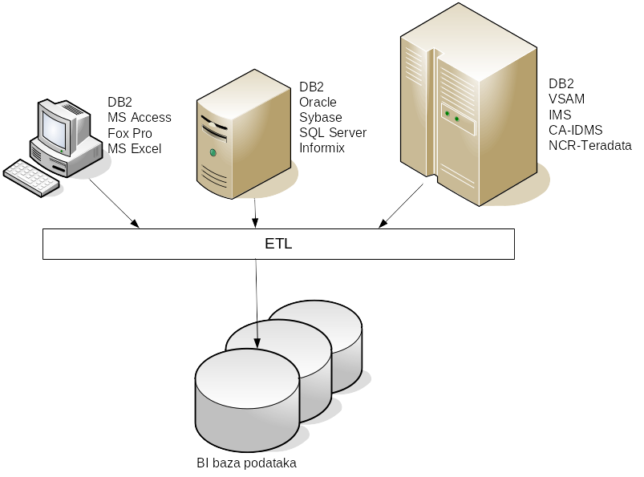
HETEROGENI IZVORI PODATAKA

Slide 26
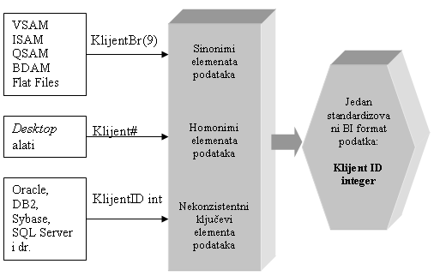
TIPIČNI PROBLEMI IZVORA PODATAKA
Nekonzistentnost primarnih ključeva – često se primarni ključevi izvornih zapisa podataka ne poklapaju.
Na primjer, može postojati pet fajlova o klijentima, gdje svaki od njih ima različiti atribut kao primarni ključ klijenta. Ovi različiti ključevi klijenata se moraju konsolidovati ili transformisati u jedan standardizovani ključ klijenta (Slika).

Slide 27
TIPIČNI PROBLEMI IZVORA PODATAKA
Nekonzistentnost vrijednosti podataka – mnoge organizacije dupliciraju svoje podatke. Termin dupliciranje se odnosi na elemente podataka koji su kopija originalnog podatka. Tokom vremena, usljed anomalija ažuriranja, ovi duplicirani podaci imaju totalno različite vrijednosti.
Različiti formati podataka – elementi podataka kao što su datumi i novčani podaci (currencies) mogu biti uskladišteni u totalno različitim formatima.
Netačne vrijednosti podataka – da bi se korigovale netačne vrijednosti podataka, mora se definisati logičko čišćenje. ETL algoritmi čišćenja podataka treba da se aktiviraju svaki put kada se podatak puni. Stoga, programi transformacije ne smiju biti pisani na brzinu, već se moraju razviti na jedan struktuiran način.

Slide 28
TIPIČNI PROBLEMI IZVORA PODATAKA
Sinonimi i homonimi – redundantne podatke nije uvijek lako prepoznati usljed toga što isti elementi podataka imaju različite nazive. S obzirom da sinonimi i homonimi 3 ne smiju postojati u okruženju, neophodno je preimenovati date elemente podataka.
Ugrađena logika procesa – neki operacioni sistemi su ekstremno stari. Oni često sadrže nedokumentovane i arhaične relacije između pojedinih elemenata podataka. Takođe, obično koriste i neke kodove, kao na primjer, vrijednost „00“ podrazumjeva da je pošiljka vraćena, dok „FF“ znači da je prosljeđena na kraju mjeseca. Specifikacije procesa transformacije moraju da reflektuju ovu logiku.
Homonimi (homonym) su riječi koje se isto pišu i izgovaraju, ali imaju različita značenja (čest slučaj u engleskom jeziku).

Slide 29
ETL PROCES
Generalno, prvi zadatak je proces konverzije sistema gdje se mapiraju najpogodniji elementi podataka u ciljne fajlove ili baze podataka. Kada se kaže „najpogodniji elementi podataka“ misli se na one podatke koji su najsličniji po imenu, definiciji, veličini, dužini i funkcionalnosti.
Drugi zadatak je pisanje programa konverzije (transformacije) kako bi se transformisali izvorni podaci.
Ovi programi moraju da rješe probleme dupliciranih zapisa, prilagođavanja primarnih ključeva i odsjecanja ili povećavanja veličine elemenata podataka. Ono što uglavnom nedostaje ETL programima su čišćenje i usklađivanje podataka, na koje treba obratiti pažnju kod projektovanja procesa punjenja.
Kod procesa punjenja istorijskih podataka koji su obično statični, treba obratiti pažnju na one podatke koji nisu više u upotrebi i novih podataka koji se dodaju tokom godina.

Slide 30
EKSTRAKCIJA PODATAKA
Programi ekstrakcije podataka treba da vrše sortiranje, filtriranje, čišćenje i da agregiraju sve zahtjevane podatke.
Programi ekstrakcije moraju da prepoznaju koji od redundantnih izvornih fajlova ili baza podataka su zapisi sistema.
Na primjer, isti izvorni element podatka kao što je Naziv klijenta može da postoji u nekoliko izvornih fajlova i baza podataka. Ova redundantnost treba da se sortira i konsoliduje, što uključuje korake sortiranja i spajanja, preko određenih ključeva i vrijednosti podataka.

Slide 31
EKSTRAKCIJA I ČIŠĆENJE PODATAKA
Ova faza se sastoji od sljedećih zadataka:
  razvoj procedura za ekstrakciju podataka,
  razvoj procedura za čišćenje podataka.
Razvoj procedura za ekstrakciju podataka
  Podaci koji će se koristiti u skladištu podataka moraju se ekstrahovati iz transakcionih sistema (baza podataka u okviru nekog sistema) koji sadrže te podatke.
  Podaci se inicijalno ekstrahuju u procesu kreiranja skladišta podataka, a kasnije se na osnovu određnih procedura vrši dodavanje novih podataka u skladište podataka.
  Ekstrakcija podataka je vrlo jednostavna operacija, ako se potrebni podaci nalaze u jednoj relacionoj bazi, ali može da bude i veoma kompleksna operacija, ako su podaci smješteni u višestrukim heterogenim transakcionim sistemima. Cilj procesa ekstrakcije podataka je da sve potrebne podatke, u pogodnom i konzistentnom formatu, pripremi za učitavanje u skladište podataka.

Slide 32
EKSTRAKCIJA I ČIŠĆENJE PODATAKA
Razvoj procedura za čišćenje podataka
Zbog problema koji se prilikom ekstrakcije podataka javljaju, podaci dobijeni ekstrakcijom se moraju "čistiti". Čišćenje podataka podrazumjeva: provjeru postojanja logičkih grešaka, "poboljšanje" podataka i eliminisanje ostalih grešaka.
  Provjera logičkih grešaka uključuje provjeru vrijednosti atributa usljed različitog označavanja pojmova, provjeru atributa u kontekstu ostalih podataka u redu, provjeru atributa u kontekstu redova druge tabele koja je povezana, provjeru veza između redova iste ili povezanih tabela (provjera prenesenih ključeva).
  "Poboljšanje" podataka je proces čišćenja kojim se teži da podaci dobiju puno značenje. Primjer za ovo su podaci o imenima i adresama.
  Eliminisanje ostalih grešaka je proces u kome se odlučuje o sudbini podataka koji su nepotpuni ili nemaju veliko značenje. Ovi podaci se mogu odbaciti, privremeno smjestiti i popraviti ili smjestiti u skladište podataka sa tim svojim nesavršenostima.

Slide 33
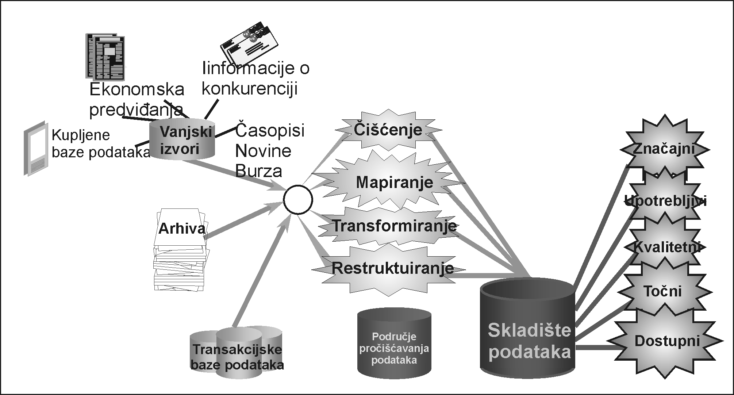
EKSTRAKCIJA I ČIŠĆENJE PODATAKA

Slide 34
TRANSFORMACIJA PODATAKA
Koristeći pravilo 80/20, 80% ETL procesa je transformacija podataka, dok je ostalih 20% ekstrakcija i punjenje.
Projektovanje programa transformacije je veoma komplikovano, naročito kada su podaci ekstrakovani iz heterogenih operativnih okruženja.
Pored transformisanja izvornih podataka zbog nekompatibilnosti tipa podataka, dužine ili netačnosti, najveći dio transformacione logike će uključivati i preračunavanje podataka za multidimenzionalno skladištenje.

Slide 35
TRANSFORMACIJA PODATAKA
U ovoj fazi potrebno je:
  definisati izvore podataka i tipove transformacija koje treba izvršiti nad podacima i
  ostvariti mapiranje podataka iz izvorišta u odredišta.
Prije početka procesa transformacije podataka, tim stručnjaka koji radi na projektu dizajniranja skladišta podataka definiše fizički model podataka za skladište podataka i generiše šeme.
Faza mapiranja i transformacije podataka sastoji se od sljedećih zadataka:
  kreiranje plana transformacije podataka,
  razvoj procedura za transformaciju podataka,
  razvoj procedura za učitavanje podataka,
  testiranje procedura,
  generisanje meta podataka.

Slide 36
IZGRADNJA SKLADIŠTA PODATAKA
Izgradnja skladišta podataka se sastoji od sljedećih zadataka:
  denormalizacija podataka,
  definisanje hijerarhija,
  kreiranje agregacija,
  kreiranje fizičkog modela,
  generisanje baze podataka,
  učitavanje podataka.

Slide 37
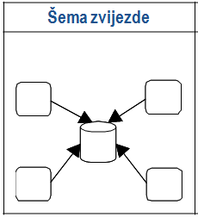
DENORMALIZACIJA PODATAKA
Prvi korak je identifikacija dimenzija i atributa koja podsjeća na klasično projektovanje upotrebom ER modela i zove se dimenziono modeliranje.
Dimenziono modeliranje je tehnika logičkog dizajna čiji je cilj prezentacija podataka u obliku koji obezbjeđuje visoke performanse sistema radi vršenja analize podataka.
U dimenzionom modeliranju, strukture podataka su tako organizovane da opisuju mjere i dimenzije.
Osnovu za izradu dimenzionog modela predstavljaju meta podaci, na osnovu kojih se vrši definisanje hijerarhija, elemenata i atributa, normalizacija i denormalizacija i definisanje agregacija.
Svaka dimenziona tabela ima svoj primarni ključ, a svi oni učestvuju u stvaranju primarnog ključa tabele činjenica. Ovakvi modeli se nazivaju šemama zvijezde.

Slide 38
PRIMJERI DVODIMENZIONIH I TRODIMENZIONIH MODELA PODATAKA
Podaci o prodaji za svaku oblast se nalaze u različitim tabelama
Svi podaci smješteni su u trodimenzioni niz
Mjesec
Grad
Mjesec
Proizvod
Proizvod
a) Dvodimenzioni model podataka
b) Trodimenzioni model podataka

Slide 39
Različiti pogledi na iste podatke
Mjesec
Grad
P r o i z v o d
Svi gradovi i mjeseci
za jedan proizvod
Svi proizvodi i mjeseci
za jedan grad
Svi proizvodi i gradovi
za jedan mjesec

Slide 40
PRAVLJENJE UPITA NAD KOCKOM
Fakti o prodaji
Printer
Monitor
Dimenzija Proizvod
TV
Bijeljina
Doboj
Računar
Prijedor
Dimenzija Tržišta
Banjaluka
Q1
Q2
Q3
Q4
Dimenzija Vrijeme
Kocka “Prodaja” sadrži tri dimenzije: Vrijeme, Proizvodi i Tržišta. Činjenice o prodaji su skladištene u presjecima svih dimenzija u kocki. Korisnik koji nadgleda prodaju printera u Banjaluci želi upit za Q4 prodajne vrijednosti.

Slide 41
DOBRE STRANE SKLADIŠTA PODATAKA
Krajnji korisnici mogu pristupati podacima brzo i jednostavno preko Web preglednika jer su pohranjeni na jednom mjestu
Krajnji korisnici mogu provoditi detaljne analize nad podacima na načine kako to nije bilo moguće ranije
Krajnji korisnici imaju integrisani pogled na podatke organizacije

Slide 42
LOŠE STRANE SKLADIŠTA PODATAKA
Izgradnja i održavanje jednog takvog sistema je prilično skupo
Teško, skupo i vremenski predugo za izgradnju takvog sistema u organizacijama koje koriste zastarjele sisteme
Ljudi u jednom odijelu se mogu protiviti dijeljenju podataka s drugim odijelima
ZAKLJUČAK skladišta podataka se isplate samo za velike organizacije / firme koje redovno ulažu u nova IT rješenja

Slide 43
PROIZVOĐAČI DW SOFTVERA
Razvoj DW
    Platinum Technology
    Sagent
    Informatica
    ETI
    Information Builders
    Prism
    Silvon
    Data Mirror
Korišćenje DW
Cognos
Business Objects
Brio
Comshare
Knosys
Seagate
Hummingbird
Top Tier

Slide 44
MICROSOFT DW PROIZVODI I KOMPONENTE
Microsoft SQL Server 2000 i viši
  Data Transformation Services
  Replication Services
  Microsoft Repository
  English Query
  OLAP Services

Slide 45
ZAKLJUČAK
Skladištenje podataka - Data Warehouse je posebno projektovano tehnološko okruženje koje omogućava objedinjavanje srodnih podataka u oblik pogodan za analizu čime se olakšava proces donošenja odluka i daje nov pristup sistemima za podršku odlučivanju. Ovaj koncept objezbeđuje fleksibilan, efikasan način raspolaganja podataka u formatu pogodnom za savremene poslovne aplikacije. Postojanje skladišta podataka kao bogato informacijama integrisano okruženje orijentisano je ka potrebama krajnjih korisnika koji uz pomoć alata za poslovno odlučivanje mogu donositi pravovremene i kvalitetne poslovne odluke.
Omogućava stalno pronalaženje novih informacija namjenjenih menadžerima, a služe im prvenstveno za strateško, taktičko i operativno donošenje odluka. Uvođenjem koncepta skladištenja podataka, operativne baze prestaju biti opterećene složenim upitima, pa cijeli informacioni sistem koji se sad sastoji od dva dijela, operativnog i skladišta podataka postaje produktivniji i lakše se kontroliše i restrukturira.

